Slide 1

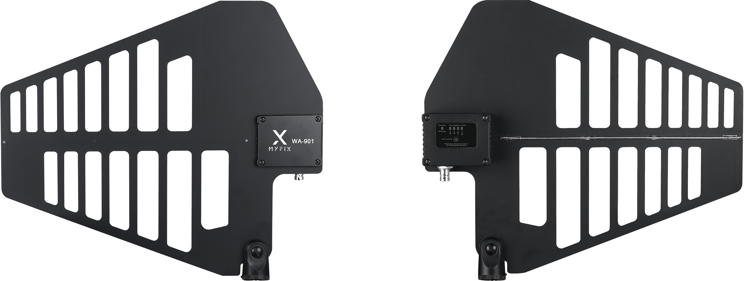

Antenna
WA-901
Wireless Antenna
FEATURE
광대역 안테나, 450 ~ 950MHz
+2dB, +6dB, +8dB, +12dB의 4단계 게인 조정으로 신호 거리 변경 가능
SPECIFICATION
항목 | 세부내용
Display mode | LED indicator light
Frequency | U segment 400-950MHz
Control switch | Button touch
Interface | BNC socket
Output impedance | 50Ω
Gain (maximum) | 12dB (typ)
Radiation angle | 90° H x 60° V
Output gain adjustable | +2dB, +6dB, +8dB, +12dB
Gain flatness+ 1dB, full frequency band Power supply | 8~15V DC 바이어스 전원 공급
Size (WxDxH) | 314.1 * 269.5mm
www.voatek.com
e-mail : voatek@naver.com
Tel : 031-8011-0388

